Slide 1
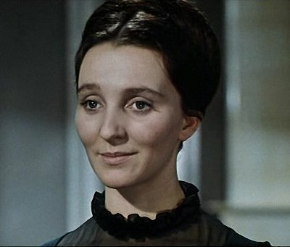
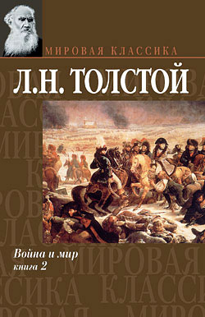
Княжна Марья Болконская в романе «Война и мир»

Slide 2
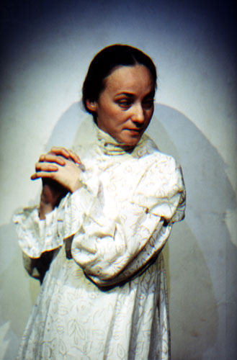
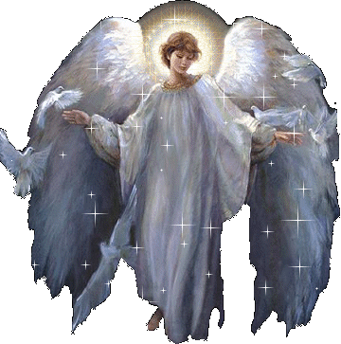
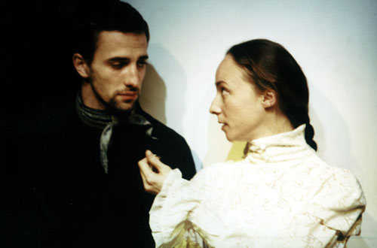
Марья Болконская — один из самых сложных образов в романе Толстого. Основные качества ее — духовность, религиозность, способность к самоотречению, жертвенной, высокой любви.

Slide 3
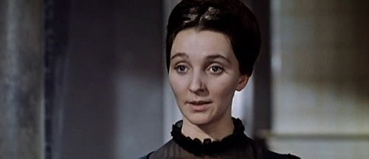
Героиня не привлекает нас внешней красотой: «некрасивое, слабое тело», «худое лицо». Однако глубокие, лучистые, большие глаза княжны, освещая все лицо ее внутренним светом, делаются «привлекательнее красоты». В глазах этих отражается вся напряженная духовная жизнь княжны Марьи, богатство ее внутреннего мира.

Slide 4
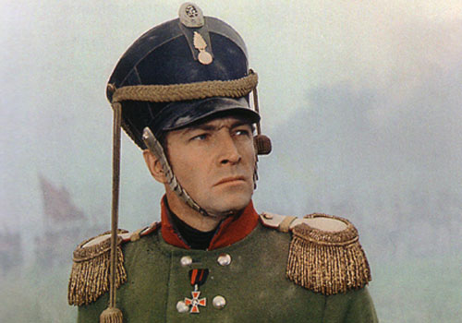
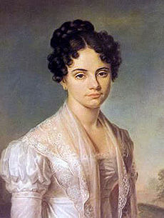
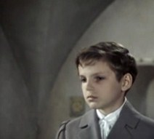
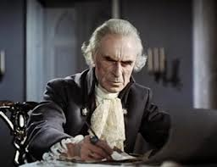
Толстой с большой тонкостью воссоздает атмосферу, в которой сформировался характер героини. Волконские — старый уважаемый род, известный, патриархальный, со своими жизненными ценностями, устоями, традициями. Ключевые понятия, характеризующие людей этой «породы», — порядок, идеальность, рассудок, гордость.

Slide 5
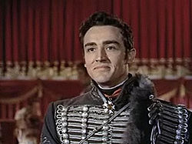
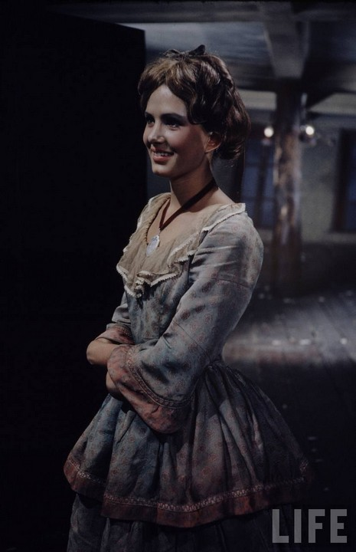
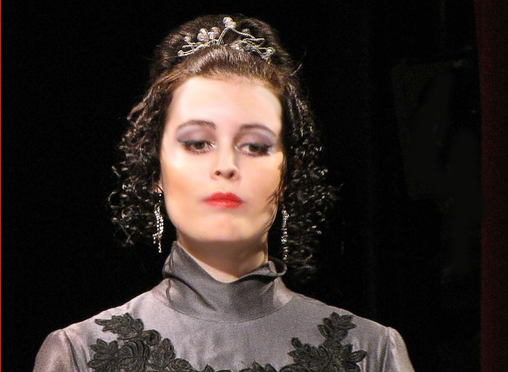
В этой атмосфере «правильности», господствующего разума и сформировался характер героини. Однако княжна Марья унаследовала от Болконских лишь фамильную гордость и твердость духа, в остальном же она не слишком похожа на отца и брата. В жизни ее нет упорядоченности и педантизма. В противоположность отцовской чопорности она открыта и естественна. В противоположность резкости и нетерпимости Николая Андреевича она добра и милосердна, терпелива и снисходительна в отношениях с окружающими. В разговоре с братом она защищает Лизу, считая ее большим ребенком. Прощает она и m-lle Bourienne, заметив ее флирт с Анатолем Курагиным.

Slide 6
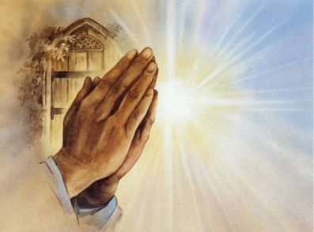
Княжна Марья лишена хитрости, расчетливости, кокетства, свойственного светским барышням. Она искренна и бескорыстна. Княжна Марья безропотно подчиняется жизненным обстоятельствам, видя в этом Божью волю. Она постоянно окружена «божьими людьми» — юродивыми и странниками, и поэтическая мысль «оставить семью, родину, все заботы о мирских благах для того, чтобы, не прилепляясь ни к чему, ходить в посконном рубище, под чужим именем с места на место, не делая вреда людям и молясь за них...», часто посещает ее.

Slide 7
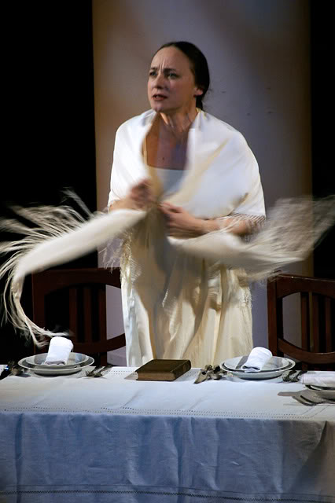
Однако вместе с тем всем существом своим она жаждет земного счастья, и чувство это становится тем сильнее, чем более она старается «скрывать его от других и даже от себя самой». «В помышлениях о браке княжне Марье мечталось и семейное счастье, и дети, но главною, сильнейшею и затаенною ее мечтой была любовь земная».

Slide 8
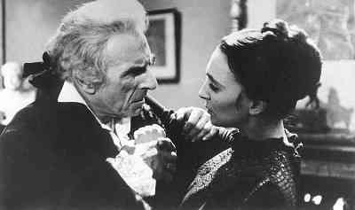
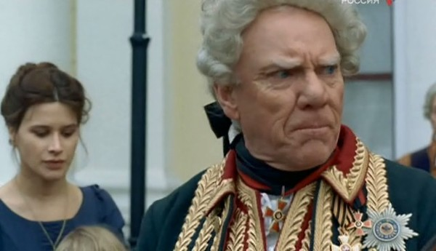
Но мечтам героини о личном счастье пока не суждено сбыться. И княжна Марья покоряется судьбе, отдаваясь чувству самоотречения. Чувство это становится особенно заметно в ее отношениях с отцом, который в старости делается еще раздражительнее и деспотичнее.

Slide 9
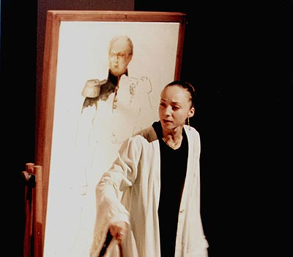
Приблизив к себе француженку, Николай Андреевич беспрестанно больно оскорблял княжну Марью, но дочь даже не делала усилий над собой, чтобы прощать его. «Разве мог бы он быть виноват перед нею, и разве мог отец ее, который (она все-таки знала это) любил ее, быть к ней несправедливым? Да и что такое справедливость? Княжна никогда не думала об этом гордом слове: справедливость. Все сложные законы человечества сосредоточивались для нее в одном простом и ясном законе — законе любви и самоотвержения».

Slide 10
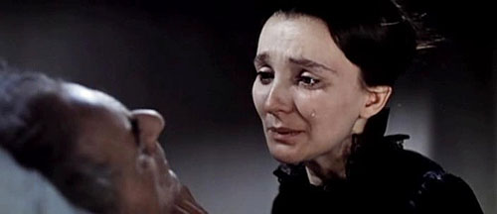
С твердостью, стойкостью Болконских княжна. Марья выполняет свой дочерний долг. Однако во время болезни отца в ней вновь просыпаются «забытые личные желания и надежды». Она прогоняет от себя эти мысли, считая их наваждением, каким-то дьявольским искушением. Однако для Толстого эти мысли героини естественны и потому имеют право на существование.

Slide 11
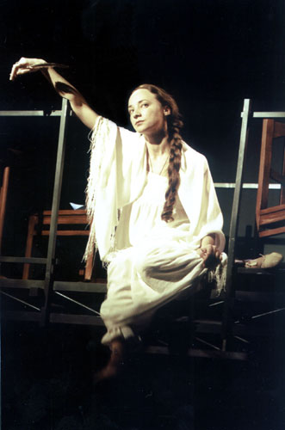
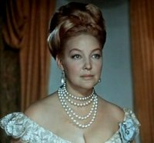
Здесь писатель «как бы ведет упорный спор с аскетами и ханжами всех видов, напоминая о том, что человек не может не жить чувственной жизнью. Чувственность перестает быть человеческой, если человек в своей любви к ней, к нему не любит весь мир. Тогда это грубая чувственность Элен, страшная чувственность „Крейцеровой сонаты" — чуждость и враждебность жизни».

Slide 12
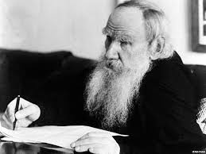
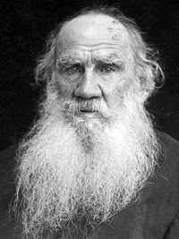
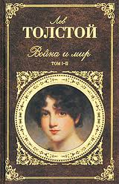
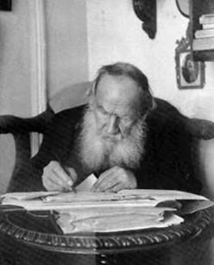
Рассудочную жертвенность княжны Марьи Толстой отнюдь не поэтизирует, противопоставляя ей «непосредственность эгоизма», «способность жить самозабвенно, ...радостно отдаваться естественным влечениям, инстинктивным потребностям». Здесь писатель сопоставляет христианскую, жертвенную любовь ко всем людям и любовь земную, личную, открывающую человеку все многообразие жизни. Как замечает В. Ермилов, «Толстой не знает, какая любовь является истинной. Быть может, христианская, одинаковая любовь ко всем выше, совершеннее грешной, земной любви... однако лишь земная любовь есть живая жизнь на земле».

Slide 13
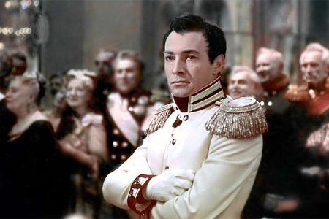
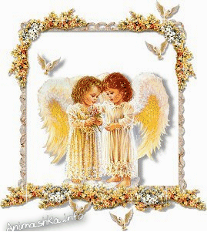
Христианская любовь неизменно связана для писателя с мыслью о смерти, любовь эта, по мысли Толстого, — «не для жизни». Образ княжны Марьи в романе сопровождает тот же самый мотив, который является необычайно значимым для князя Андрея, — мотив возвышенности, стремления к «небесному» совершенству, к «неземному» идеалу. Внутренний, глубинный смысл этого мотива — роковая несовместимость героя с жизнью.

Slide 14
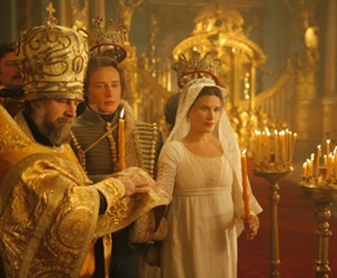
Княжна Марья в романе находит свое счастье в браке с Николаем Ростовым, однако «неустанное, вечное душевное напряжение» ни на миг не покидает ее. Она заботится не только об уюте и комфорте в доме, но, прежде всего, об особой духовной атмосфере в семье. Николай вспыльчив и горяч, при разбирательствах со старостами и приказчиками он нередко дает волю рукам. Жена помогает ему понять всю низость его поступков, помогает преодолеть вспыльчивость и грубость, изжить «старые гусарские привычки».

Slide 15
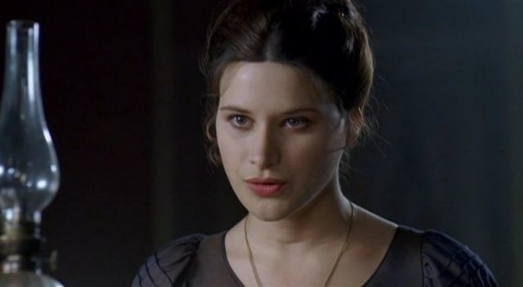
Княжна Марья — прекрасная мать. Думая о нравственном, духовном воспитании детей, она ведет дневник, записывая все примечательные эпизоды детской жизни, отмечая особенности характеров детей и действенность тех или иных приемов воспитания. Ростов восхищается своей женой: «...главное основание его твердой, нежной и гордой любви к жене... это чувство удивления перед ее душевностью, перед тем, почти недоступным для Николая, возвышенным, нравственным миром, в котором всегда жила его жена».

Slide 16
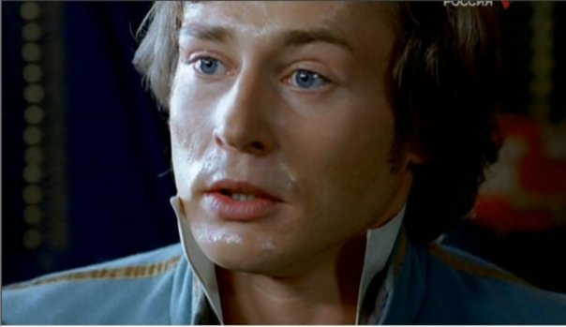
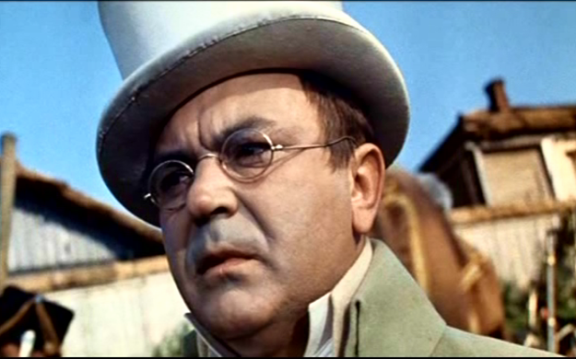
Сам Ростов, при всей его эмоциональности, лишен больших духовных запросов. Интересы его — семья, помещичье хозяйство, охота, чтение книг зимой. Он осуждает Пьера за его бунтарские, свободолюбивые настроения. «Здравый смысл посредственности» — такое определение писатель дает герою.

Slide 17
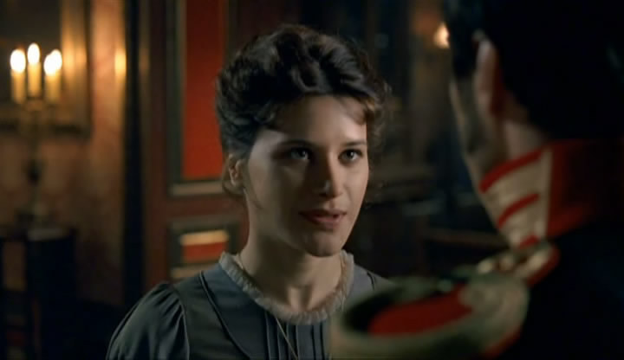
Марье Болконской кажется, что «кроме счастья, которое она испытывала, было другое, недостижимое в этой жизни». Здесь вновь возникает мотив смерти, связанный с образом данной героини. В. Ермилов замечает, что «этот подспудный мотив имеет и некоторое личное значение для Толстого, связывавшего с образом княжны Марьи кое-что из своих представлений о своей матери, о ее нежной любви к детям, о ее высокой духовности, о ее преждевременной смерти...».

Slide 18
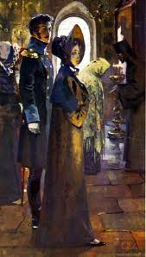
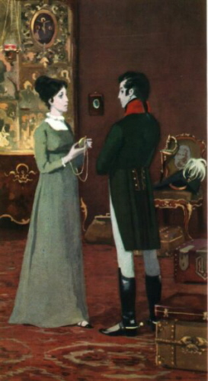
В образе княжны Марьи Толстой представляет нам синтез духовного и чувственного, с явным преобладанием первого. Эта героиня привлекает нас своей искренностью, благородством, нравственной чистотой и сложным внутренним миром.

Slide 19
Спасибо за просмотр!

